Slide 1

Python Study7

Slide 2
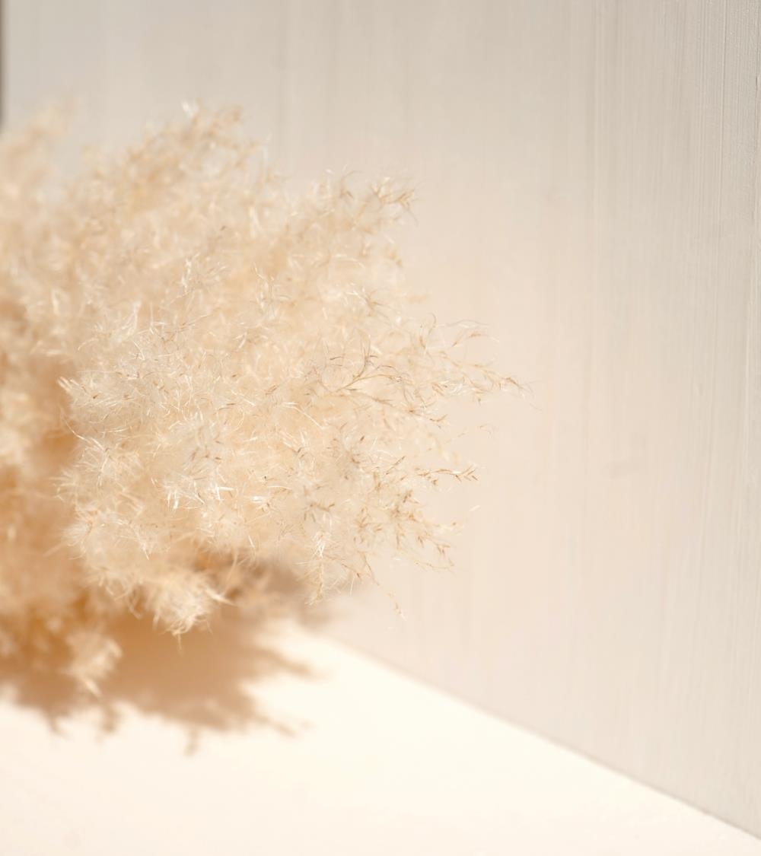
목차 Table of Contents
1
시저암호
2
콜라츠 추측
3
체육복 (탐욕법, Greedy)

Slide 3

Part 1
시저암호

Slide 4
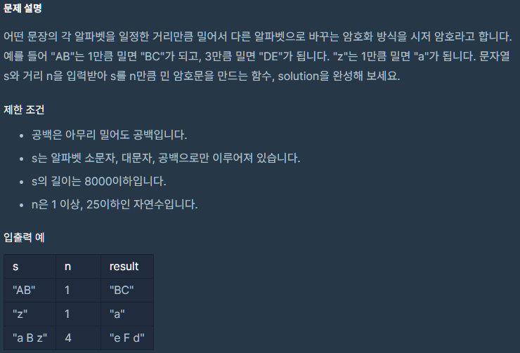
1
시저암호
Caesar Cipher
나의 풀이 1
# 문자열을 어떻게 + 시킬까? -> 아스키코드로 하면 가능 어떻게?
# chr(97) = a : 아스키코드를 문자로 바꿔주는 함수
# ord('a') = 97 : 문자를 아스키코드로 바꿔주는 함수
def solution(s, n):
answer = ''
for i in range(0, len(s)): # 테스트 1은 통과함
a = chr(ord(s[i])+n) # z 일 경우 ‘{‘가 출력 해결방안?
# 공백 해결?
print(ord(s[i]), n, a)
answer += ''.join(a)
return answer

Slide 5
1
시저암호
Caesar Cipher
나의 풀이 2
def solution(s, n):
answer = ''
print(ord('A'), ord('Z'), ord('a'), ord('z')) # 65, 90, 97, 122
for i in range(0, len(s)):
if s[i] == ' ':
answer += ''.join(' ‘) # 공백은 해결 했으나 여전히 z, Z 후의 출력해결 X
else:
a = chr(ord(s[i])+n)
answer += ''.join(a)
print(ord(s[i]), n, a)
return answer

Slide 6
1
시저암호
Caesar Cipher
나의 풀이 3
def solution(s, n):
answer = ''
print(ord('A'), ord('Z'), ord('a'), ord('z')) # 65, 90, 97, 122
for i in range(0, len(s)):
if ord(s[i])+n > 90:
answer += ''.join(chr(ord(s[i])-26+n)) # z, Z + n 뒤의 내용 해결
elif s[i] == ' ':
answer += ''.join(' ')
else:
answer += ''.join(chr(ord(s[i])+n))
return answer

Slide 7
1
시저암호
Caesar Cipher
나의 풀이 4
def solution(s, n):
answer = ''
print(ord('A'), ord('Z'), ord('a'), ord('z')) # 65, 90, 97, 122
for i in range(0, len(s)):
if 65 <= ord(s[i]) <= 90:
if ord(s[i])+n > 90:
answer += ''.join(chr(ord(s[i])-26+n))
else :
answer += ''.join(chr(ord(s[i])+n))
if 97 <= ord(s[i]) <= 122:
if ord(s[i])+n > 122:
answer += ''.join(chr(ord(s[i])-26+n))
else :
answer += ''.join(chr(ord(s[i])+n))
if s[i] == ' ':
answer += ''.join(' ')
return answer
# 아스키코드 90 - 24 + n을 하면
A부터 +n 한 만큼의 문자가 나올 수 있다.

Slide 8
1
시저암호
Caesar Cipher
다른 사람의 풀이
# 문자열 s를 i번째 문자를 찾기 위해 리스트로 변환한다.
# 문자가 대문자이면 char
# s[i] = ‘A’ -> 65 # s[i] - ord(‘A’) -> 0
# s[i] – ord(‘A’) + n -> 1
# (s[i] – ord(‘A’) + n) % 26 -> 1
# Z일 경우 A부터 다시 시작하기 위함
# (s[i] – ord(‘A’) + n) % 26 + ord(‘A’) -> 66
# n의 개수, Z를 판별하고 남은 수에 문자의 처음인
# A의 아스키 코드를 더하면 n번째로 shift 한 문자 출력
# s[i] = 66 = ‘B’
def caesar(s, n):
s = list(s)
for i in range(len(s)):
if s[i].isupper():
s[i]=chr((ord(s[i])-ord('A')+ n)%26+ord('A'))
elif s[i].islower():
s[i]=chr((ord(s[i])-ord('a')+ n)%26+ord('a'))
return "".join(s)

Slide 9
Part 2
콜라츠 추측

Slide 10
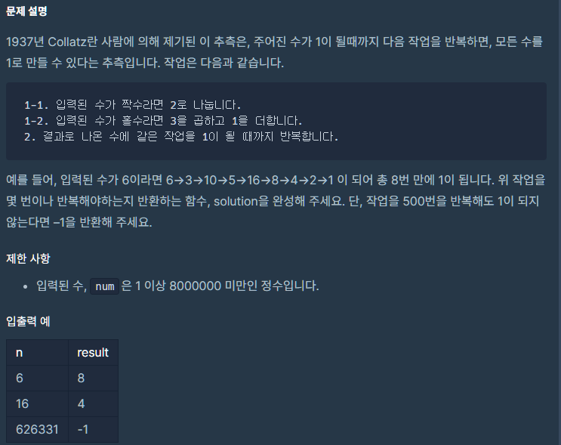
2
콜라츠 추측
Collatz conjecture
나의 풀이 1
def solution(num):
answer = 0
while True:
if num == 1 : # num이 1이면 반복할 이유가 없음
break
if answer > 500 : # 500이상 반복하면 -1 return
answer = -1
break
elif num % 2 == 0: # 짝수일 때
num = num / 2
else:
num = (num * 3) + 1 # 홀수일 때
answer += 1
return answer

Slide 11
2
콜라츠 추측
Collatz conjecture
다른 사람 풀이
def collatz(num):
for i in range(500):
num = num / 2 if num % 2 == 0 else num*3 + 1
if num == 1:
return i + 1
return -1
For문을 사용한 풀이
500번만 반복하고 for문 안에서 if을 사용하여 풀고
500번 우에는 -1을 return 한다.

Slide 12
Part 3
체육복 (탐욕법, Greedy)

Slide 13
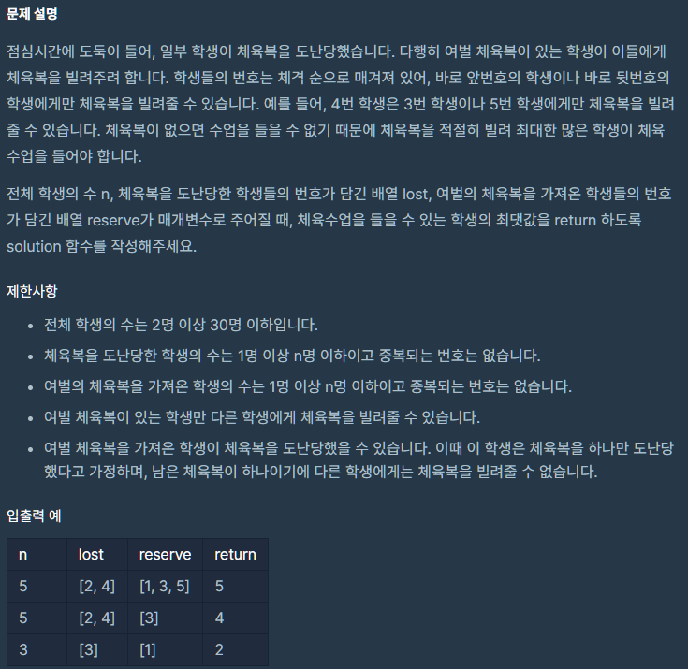
3
체육복 (탐욕법, Greedy)
Gym Clothes (Greedy)
나의 풀이
def solution(n, lost, reserve):
answer = 0
for i in range(n):
if i-1 in lost:
lost.remove(i-1)
elif i+1 in lost:
lost.remove(i+1)
# 학생들 n - 체육복이 없는 학생들 len(lost)
# 5 - 2 = 3, 여벌 체육복이 있는지 판별해야 함.
answer = n-len(lost)
return answer
# 테스트 케이스 1번, 테스트는 7, 11, 13번 통과

Slide 14
3
체육복 (탐욕법, Greedy)
Gym Clothes (Greedy)
나의 풀이 2
-

Slide 15
3
체육복 (탐욕법, Greedy)
Gym Clothes (Greedy)
다른 사람의 풀이
def solution(n, lost, reserve):
set_r = set(reserve) - set(lost) # 여벌이 있던 학생 중 잃어버린 학생 빼고 빌려줄 수 있는 학생
set_l = set(lost) - set(reserve) # 잃어버린 학생 중 여벌이 없는 학생
for i in set_r: # 좌우를 판별해야 하는 경우는
if i-1 in set_l : # 좌측을 먼저 판별해야 한다.(i-1, 같은 숫자는 싫어 문제와 같음)
set_l.remove(i-1) # 좌측에 여벌 체육복이 없을 경우 여벌이 없는 학생의 값을 제외
elif i+1 in set_l :
set_l.remove(i+1) # 우측에 여벌 체육복이 없을 경우 여벌이 없는 학생의 값을 제외
return n-len(set_l) # 전체 인원 n 중 여벌 체육복이 없는 인원의 수 제외

Slide 16

THANK YOU

